Slide 1
ugljikovodici
ponavljanje

Slide 2
Nadopuni rečenice
(svojstva, uporaba, nalaženje ugljikovodika)
Metan nalazimo______________________________
Metan se upotrebljava u _______________________
Eten je prisutan u ____________________________
Eten se upotrebljava___________________________
Etin se skladišti_______________________________
Etin se upotrebljava____________________________

Slide 3
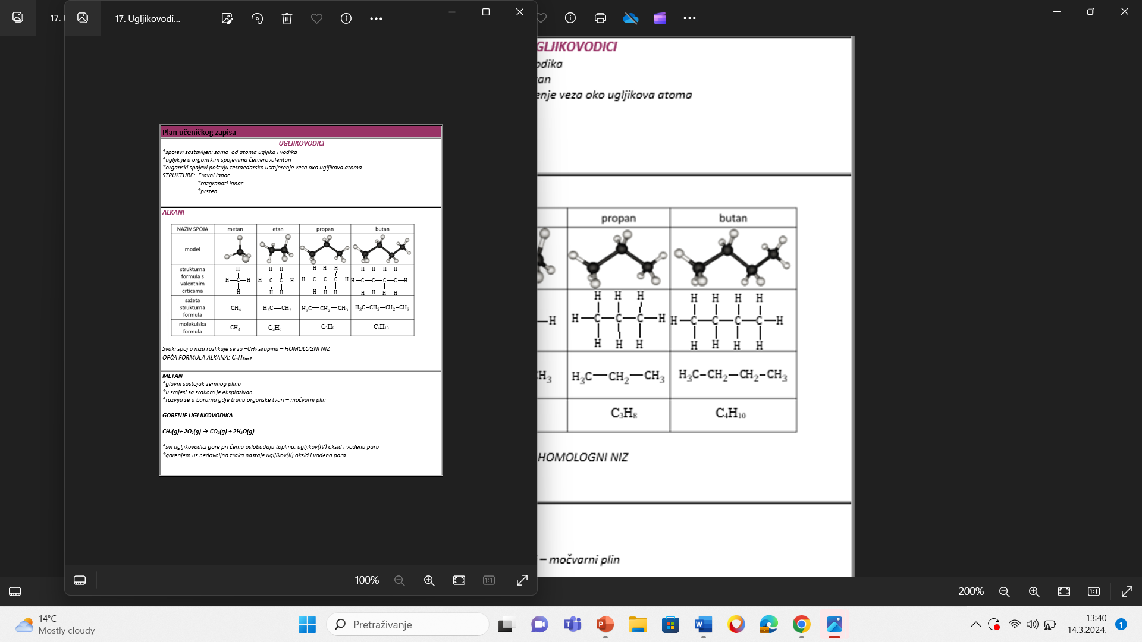
Formule i nazivi alkana

Slide 4
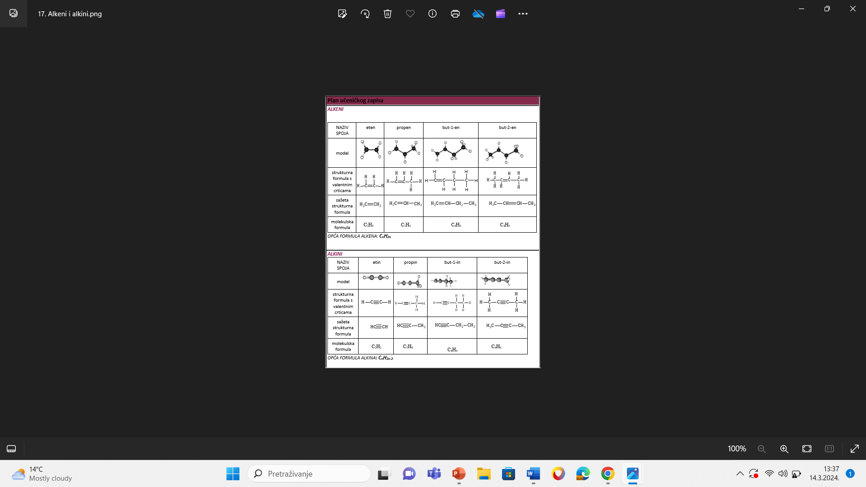
Formule i nazivi alkena i alkina

Slide 5
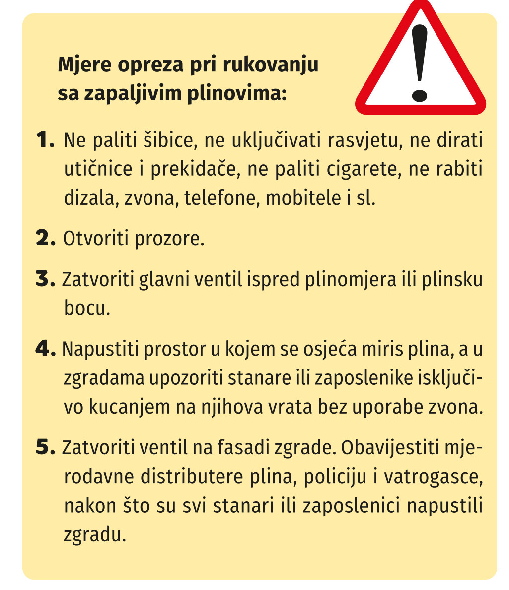
Mjere opreza pri radu sa zapaljivim plinovima

Slide 6
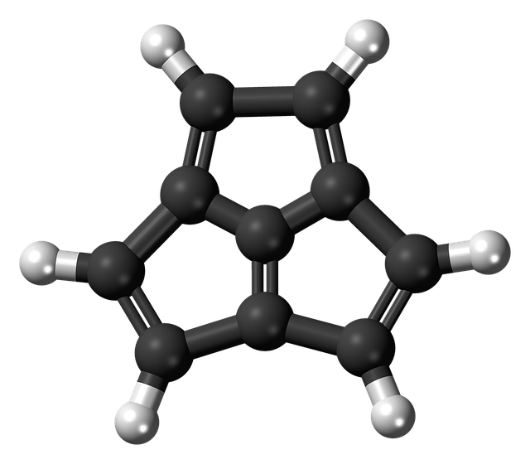
Kemijske reakcije
(jednadžbe gorenja)
CH₄+ 2O₂ → CO₂ + 2H₂O
*Prikaži gorenje etina

Slide 7
Digitalna igra
https://learningapps.org/display?v=p80np186324

